Slide 1
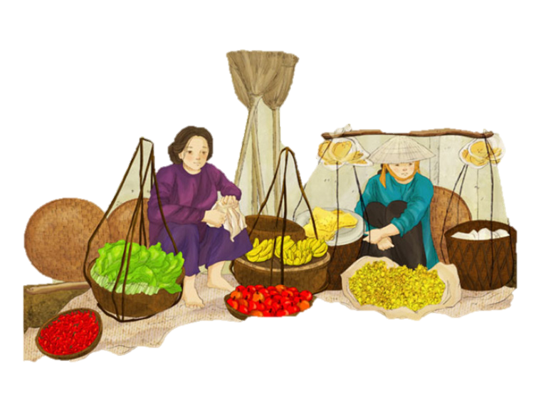
VIẾT BÀI VĂN TẢ CẢNH SINH HOẠT

Slide 2

MỤC TIÊU BÀI HỌC
Hs nhắc lại được những kiến thức về văn miêu tả
1
HS phân tích được những yếu tố cần thiết trong bài văn miêu tả cảnh sinh hoạt.
2
HS hoàn thành bài viết theo đúng yêu cầu nội dung, hình thức.
3

Slide 3
THỬ TÀI NHỚ NHANH
Miêu tả là phần kiến thức em đã được làm quen ở tiểu học.
Em hãy trả lời các câu hỏi phía sau để gợi nhớ kiến thức về văn miêu tả của mình nhé.

Slide 4
Em hãy lựa chọn 1 câu hỏi và trả lời bằng cách lựa chọn đáp án đúng
1
2
3
4
5
Go
Notes:
Các thầy cô kick vào hình tròn để chuyển tới các câu hỏi tương ứng.

Slide 5
Câu 1: Văn miêu tả là gì?
Là loại văn giúp người đọc, người nghe hình dung ra đặc điểm, tính chất nổi bật của sự vật, sự việc, con người, quang cảnh…
Là loại văn kể cho người nghe biết các nhân vật, sự kiện, thường có cao trào, kịch tính trong truyện
Không xác định được
Loại văn thể hiện cảm xúc
back

Slide 6
Câu 2: Văn miêu tả bao gồm?
A. Văn tả người
B. Văn tả cảnh
C. Văn tả đồ vật
D. Cả 3 đáp án trên
back

Slide 7
Câu 3: Văn miêu tả có thể sử dụng những trình tự nào?
A. Thời gian
B. Không gian
C. Cả hai đáp án trên đều đúng
D. Chỉ có thể chọn 1 trình tự để miêu tả.
back

Slide 8
Câu 4: Để viết văn miêu tả, người viết sử dụng năng lực nào trước tiên?
A. Quan sát
B. Tưởng tượng.
C. So sánh
D. Cả 3 đáp án trên
back

Slide 9
Câu 5: Văn miêu tả có thể kết hợp với các phương thức biểu đạt khác.
Đúng hay sai?
A. Đúng
B. Sai
back

Slide 10
I
GIỚI THIỆU KIỂU BÀI

Slide 11

Em hãy đọc nhanh lại phần cuối văn bản Cô Tô và cho biết:
Tác giả đã miêu tả cảnh sinh hoạt nào? Ở đâu?
Cảnh sinh hoạt ấy có gì đặc biệt?
Tác giả có tình cảm, suy nghĩ gì về cảnh sinh hoạt được miêu tả?

Slide 12



Cảnh sinh hoạt của người dân Cô Tô
Địa điểm: Giếng nước ngọt đảo Thanh Luân
Đặc điểm cảnh sinh hoạt
Tình cảm, suy nghĩ của tác giả
Có bao nhiêu là người gánh, múc nước.
Đông vui, đầy sức sống sau cơn bão
Thấy dịu dàng, yên tâm và gắn bó.

Slide 13





Những yêu cầu đối với bài văn tả cảnh sinh hoạt
Giới thiệu được cảnh sinh hoạt.
Tả bao quát
(Không gian, thời gian, hoạt động)
Tả hoạt động cụ thể của con người.
Sử dụng từ ngữ phù hợp, miêu tả rõ nét
Trình bày cảm nghĩ về cảnh sinh hoạt

Slide 14
ĐỌC VÀ PHÂN TÍCH BÀI VIẾT THAM KHẢO
II.

Slide 15

HOẠT ĐỘNG NHÓM
Số lượng: 6 HS/nhóm
Kỹ thuật: Khăn trải bàn.
Thời gian thảo luận: 7 phút.
Trình bày: 2 phút
NHIỆM VỤ
Khung cảnh chợ phiên được miêu tả vào thời gian, địa điểm nào?
Bài viết miêu tả những chi tiết nào của chợ phiên vùng cao?
Chợ phiên được miêu tả theo những trình tự nào?
Suy nghĩ, tình cảm của người viết về chợ phiên là gì?

Slide 16





Đáp án
Chi tiết
Cảm xúc
Hoạt động mua bán của những người đi chợ.
Những mặt hàng đặc trưng trong chợ.
Rất thú vị.
Cảm nhận sự sống động của chợ.
Thời gian
Sáng thứ Bảy hàng tuần
Địa điểm
Trình tự
Trên sườn núi, ven con đường liên huyện.
Không gian (Từ trên cao nhìn xuống – vào chợ...).
Thời gian (Khi bắt đầu – khi kết thúc chợ)

Slide 17
Qua phần hoạt động nhóm, em hãy tự viết lại 3 điểm cần lưu ý khi viết 1 bài văn tả cảnh sinh hoạt vào vở.
01
02
03
..........................................................................................................................................................................
..........................................................................................................................................................................
..........................................................................................................................................................................

Slide 18
III.
THỰC HÀNH VIẾT

Slide 19




1. Trước khi viết
a. Lựa chọn đề tài
Đề tài
Người đọc
Một cảnh sinh hoạt để lại cho em ấn tượng
Bạn bè, thầy cô, những người quan tâm và yêu thích cảnh sinh hoạt.
Mục đích
Phương thức biểu đạt
Chia sẻ những quan sát, cảm nhận của em về cảnh sinh hoạt.
Miêu tả.
Tự sự
Biểu cảm.

Slide 20




1. Trước khi viết
b. Tìm ý
THINK
HS hoàn thành phiếu tìm ý cá nhân.
Thời gian: 5 phút
PAIR
HS chia sẻ với 1 bạn bất kì, so sánh và bổ sung phiếu tìm ý cá nhân
Thời gian: 3 phút
SHARE
HS trình bày và chia sẻ với cả lớp về nội dung phiếu tìm ý.
Thời gian: 2 phút

Slide 21
Phiếu tìm ý cá nhân
Cảnh sinh hoạt em miêu tả
Thời gian, địa điểm
.................................................................................................................................................................................................................
.................................................................................................................................................................................................................
1
2
Khung cảnh nhìn bao quát từ xa
Những chi tiết đặc sắc
.................................................................................................................................................................................................................
.................................................................................................................................................................................................................
3
4
Hoạt động của con người
Cảm xúc, suy nghĩ của em
.................................................................................................................................................................................................................
5
.................................................................................................................................................................................................................
6

Slide 22



1. Trước khi viết
c. Lập dàn ý
MB
TB
KB
Miêu tả chi tiết cảnh sinh hoạt theo trình tự.
Tả bao quát và nêu ấn tượng chung.
Tả cụ thể các hoạt động, người tham gia cảnh sinh hoạt.
Thể hiện cảm xúc, đánh giá về cảnh sinh hoạt
Nêu suy nghĩ, đánh giá của em về cảnh sinh hoạt
Giới thiệu cảnh sinh hoạt em sẽ tả.

Slide 23
2. Viết bài
Lựa chọn các từ ngữ, biện pháp tu từ để bài viết sinh động.
Bám sát vào dàn ý đã lập.
1
2
3
4
Miêu tả những gì em đã quan sát được
Thể hiện tình cảm, suy nghĩ chân thực, tự nhiên.

Slide 24
TRẢ BÀI VÀ NHẬN XÉT
IV

